Slide 1






Khởi động
Trò chơi: Đố bạn
?
Đố gì? Đố gì?
Đố bạn đố bạn

Slide 2
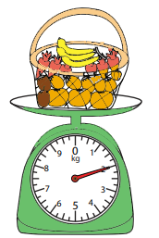
?
Đáp án: 2 kg
Cân chỉ mấy cân

Slide 3
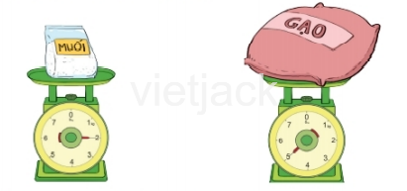
?
Đáp án: bao gạo
Đồ vật nào nặng hơn?

Slide 4
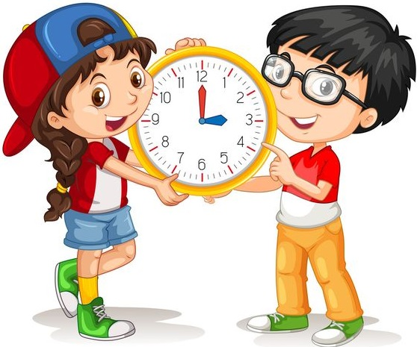
?
Đáp án: 3 giờ
Đồng hồ chỉ mấy giờ?

Slide 5




Thứ … ngày … tháng … năm 2022
Toán

Slide 6





Trò chơi
Cùng bay lên

Slide 7




Trạm 1
Chuẩn bị

Slide 8


Chuẩn bị
Để có thể bay lên, HS cần chuẩn bị cho mình 1 chiếc khinh khí cầu thật đẹp nhé
Bằng cách hãy hoàn thành bài tập sau đây!

Slide 9



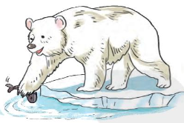
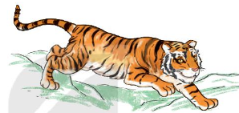
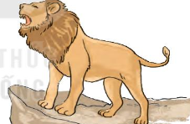

a) Cân nặng của mỗi con vật được cho dưới đây. Viết tên các con vật theo thứ tự cân nặng từ bé đến lớn
Hổ: 167 kg
Gấu trắng bắc cực: 250 kg
Báo: 86 kg
Sư tử: 155 kg

Slide 10

THẢO LUẬN
NHÓM

Slide 11
a) Tên các con vật theo thứ tự cân nặng từ bé đến lớn là:
Báo, Sư tử, Hổ, Gấu trắng Bắc Cực

Slide 12
Trạm 2
Sẵn sàng

Slide 13
Sẵn sàng
Để có thể an toàn khi bay,
chúng ta cần thắt dây an toàn nhé!

Slide 14


Đặt tính rồi tính
a) 64 + 73 326 + 58 132 + 597
b) 157 - 85 965 - 549 828 - 786
Làm vào bảng con

Slide 15
64 + 73
326 + 58
132 + 597
64
326
132
73
58
597
137
384
739

Slide 16
157 - 85
965 - 549
828 - 786
157
965
828
85
549
786
72
416
42

Slide 17
Trạm 3
Bay lên nào

Slide 18

Trường Tiểu học Quang Trung có 563 học sinh, Trường Tiểu học Lê Lợi có nhiều hơn Trường Tiểu học Quang Trung 29 học sinh. Hỏi Trường Tiểu học Lê Lợi có bao nhiêu học sinh?
Tóm tắt :
Trường Quang Trung: 563 hs
Trường Lê Lợi: nhiều hơn 29 hs
Trường Lê Lợi: ..hs?
Bài giải
Trường Lê Lợi có số học sinh là:
563 + 29 = 592 (học sinh)
Đáp số: 42 học sinh

Slide 19
4
Số?
a)
Số hạng | 35 | 46 | ?
Số hạng | 27 | ? | 18
Tổng | ? | 75 | 52
34
29
62
Tổng = Số hạng + số hạng
Số hạng = Tổng – số hạng còn lại

Slide 20
4
Số?
a)
Số bị trừ | 93 | 81 | ?
Số trừ | 64 | ? | 23
Hiệu | ? | 34 | 49
26
47
29
Số bị trừ = Hiệu + Số trừ
Số trừ = Số bị trừ - Hiệu
Hiệu = Số bị trừ - Số trừ

Slide 21
5
Số?
?
256
?
?
132
124
?
?
?
68
64
60
?
?
?
?
35
33
31
29
18
17
16
?
?
15
14
9
9
8
8
7
7
18
17
16

Slide 22
Cảm ơn các bạn. Hôm nay chúng tớ đã có chuyến bay tuyệt vời

Slide 23
Củng cố
TRÒ CHƠI
“ĐOÁN CON VẬT”

Slide 24

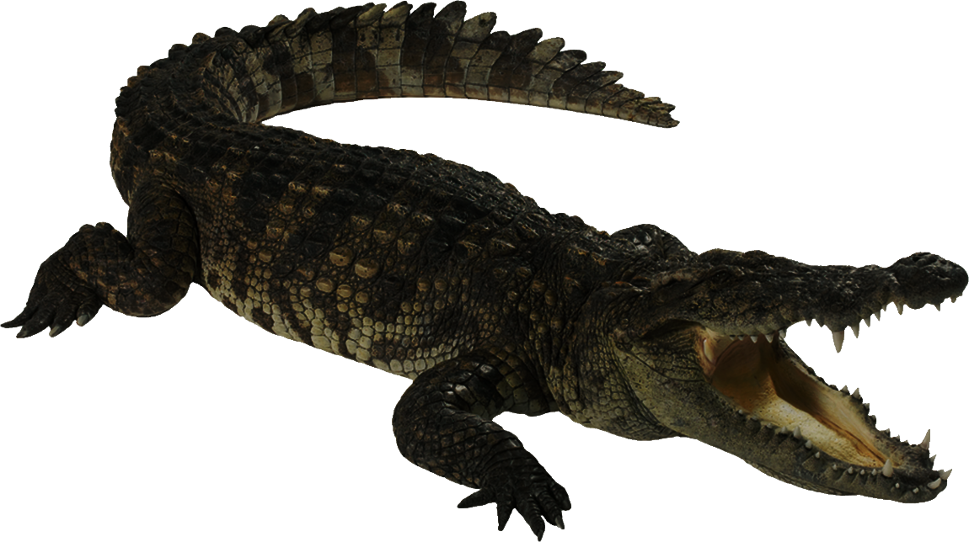
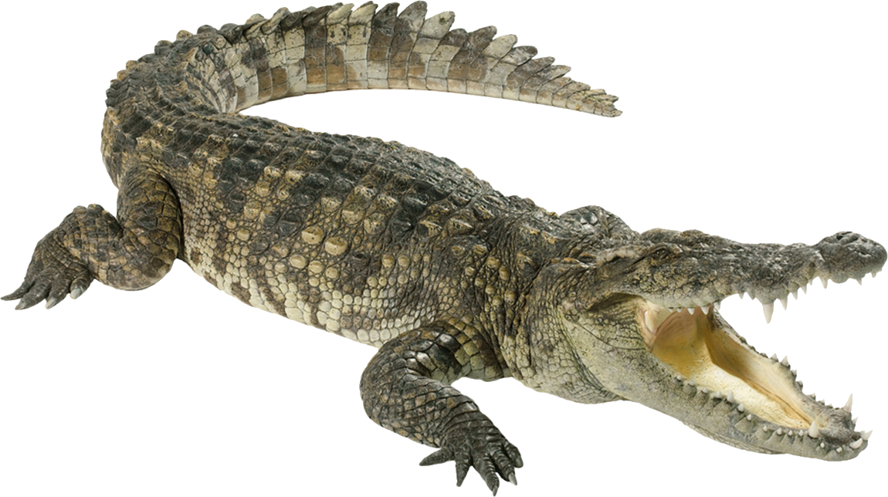
Câu 1: Chọn kết quả đúng nhất:
193 – 79 = ?
A: 112
C: 114
B: 113
D: 115

Slide 25
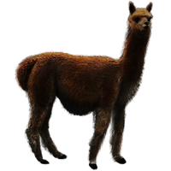
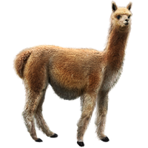
Câu 2: Chọn kết quả đúng nhất:
193 – 79 = ?
A: 113
C:115
B: 114
D: 141

Slide 26
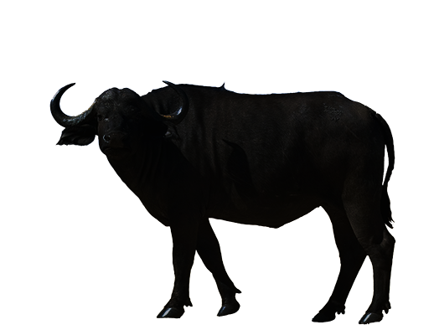
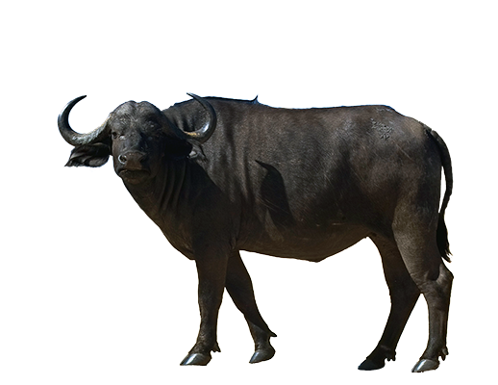
Câu 4 : Phép tính có kết quả bằng 638 là:
A: 990 - 352
C: 383 + 265
B: 863 - 254
D: 990 - 352

Slide 27

Tạm biệt nhé!

